Slide 1
Гидропонная установка
Галкина Лариса Владимировна
karim2001@inbox.ru

Slide 4
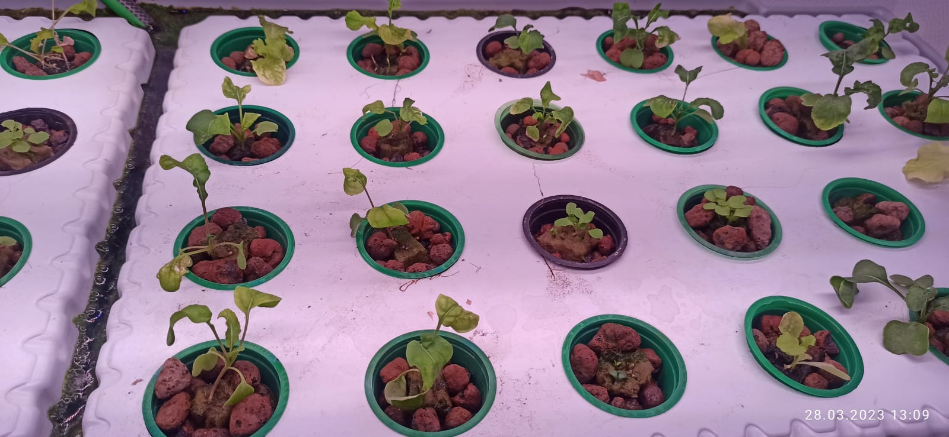

Slide 5
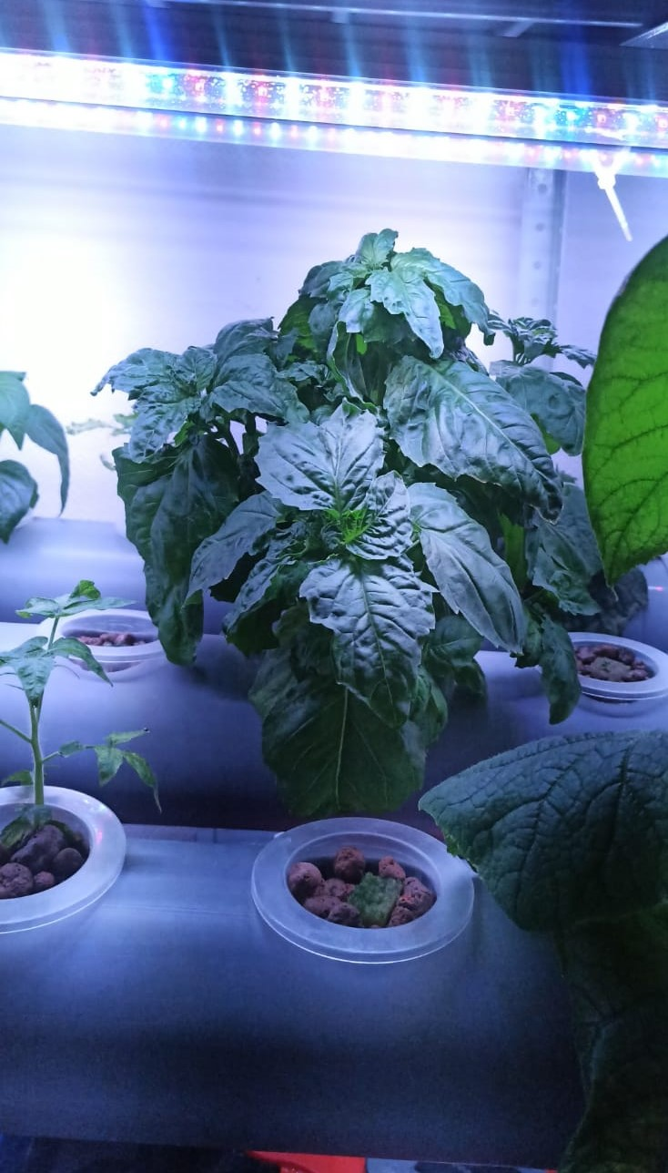

Slide 6
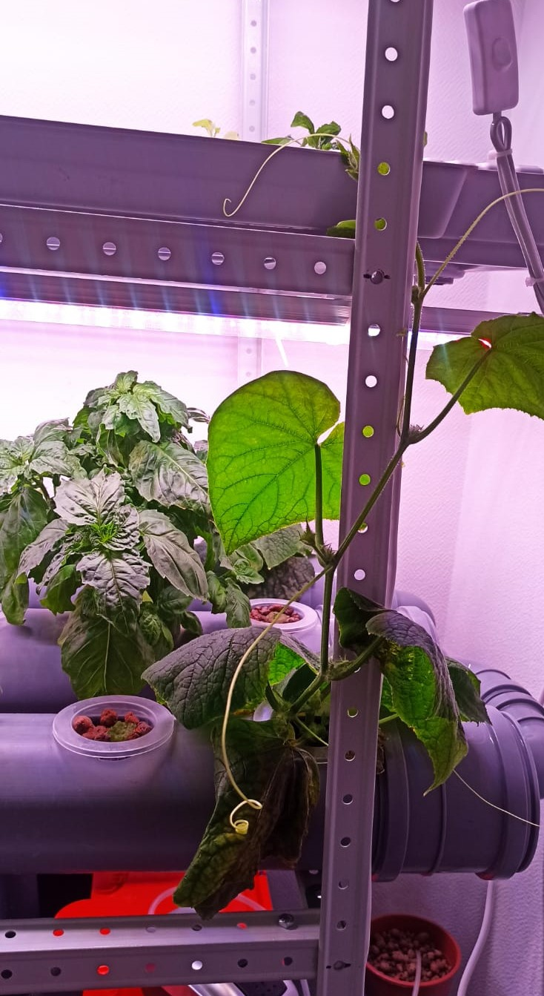

Slide 7
